Slide 1
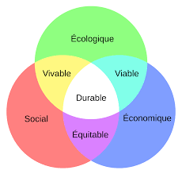
Classe de Seconde Thème 1 S’entrainer aux compétences orales dès la Seconde
Thème mobilisé :
Du développement au développement durable
Marie-Pierre Leclerc, professeure au lycée Périer, Marseille
Site académique d’histoire-géographie : Terre Ouverte
http://www.pedagogie.ac-aix-marseille.fr/jcms/c_43559/fr/accueil

Slide 2
L’oral en histoire-géographie et EMC au lycée
Niveau:
Seconde
Thème:
Du développement au développement durable (géo)
Situation d’apprentissage: travail de groupe, oral en continu
Utilisation d’un outil numérique : mobile, powerpoint
Situations d’évaluation: autoévaluation, évaluation par compétences
Mots clefs: oral, autonomie, travail de groupe, autoévaluation
Présentation de la ressource :
La ressource permet de travailler les capacités et méthodes suivantes:
Exploiter et confronter des informations
Organiser et synthétiser des informations
Préparer et organiser son travail au sein d’un groupe
Rendre un production écrite et préparer un oral construit et argumenté de façon à présenter au reste de la classe le pays choisi = entrainement à la situation du Grand oral (progressivité des apprentissages jusqu’en Terminale)
Site académique d’histoire-géographie : Terre Ouverte
http://www.pedagogie.ac-aix-marseille.fr/jcms/c_43559/fr/accueil

Slide 3
DU DÉVELOPPEMENT AU DÉVELOPPEMENT DURABLE
Ce thème permet de travailler les capacités et méthodes suivantes:
Exploiter et confronter des informations:
Prélever des informations pertinentes de façon à montrer les modes durables de développement.
Organiser et synthétiser des informations:
Rédiger un texte afin de présenter le mode durable de développement du pays choisi: la Suède ou Madagascar
Préparer et organiser son travail au sein d’un groupe:
Rendre un production écrite et préparer un oral construit et argumenté de façon à présenter au reste de la classe le pays choisi.

Slide 4
THÈME INTRODUCTIF : LES ENJEUX DE DÉVELOPPEMENT
Du développement au développement durable
Mettre en œuvre des modes durables de développement
Méthodes et capacités :
- Exploiter, confronter, organiser et synthétiser des informations.
- Préparer et organiser son travail de manière autonome.
Je suis capable de travailler en équipe et de proposer une production collective qui mette en évidence la particularité du pays choisi.
Je me prépare en groupe à présenter cette production à l’oral au reste de la classe.
Chaque groupe:
- Choisit l’un des deux pays proposés
- S’organise pour extraire les informations utiles au sujet.
- Dégage un fil conducteur et ou des parties pour réaliser le travail.
- Remet une production au terme des 2 heures.

Slide 5
Objectifs :
Prendre la parole en continu : s’exercer en amont à partir des critères élaborés en classe ensemble.
Permettre à l’ensemble des élèves d’avoir des connaissances sur les 2 pays proposés

Slide 6
ÉVALUER L’ORAL
A : Expert B : Confirmé C :apprenti D : Débutant
Cette grille peut évoluer au fil du parcours en lycée pour se rapprocher progressivement des attendus du Grand Oral (et de la grille indicative qui accompagne le texte officiel)

Slide 7
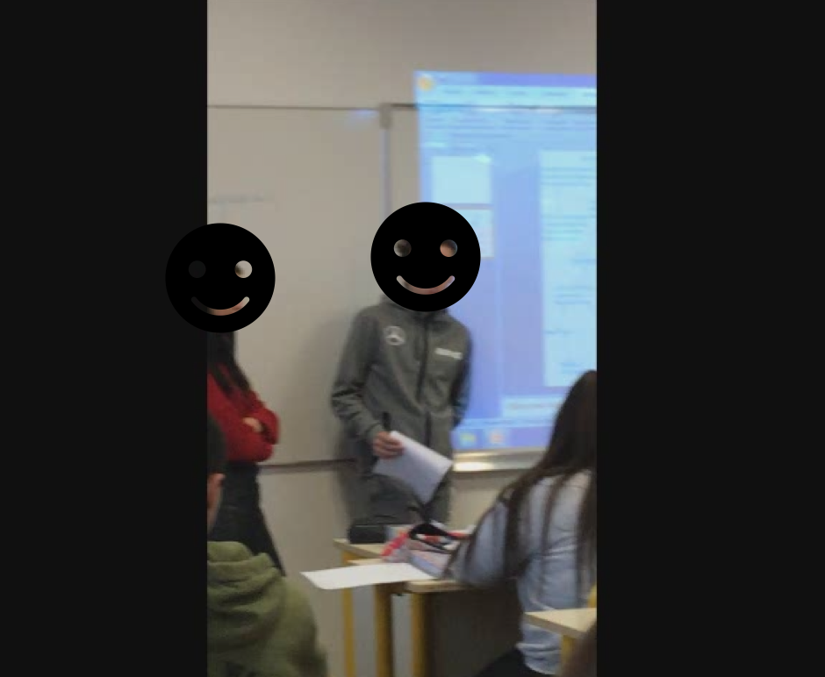
Groupe 1: Suède

Slide 8
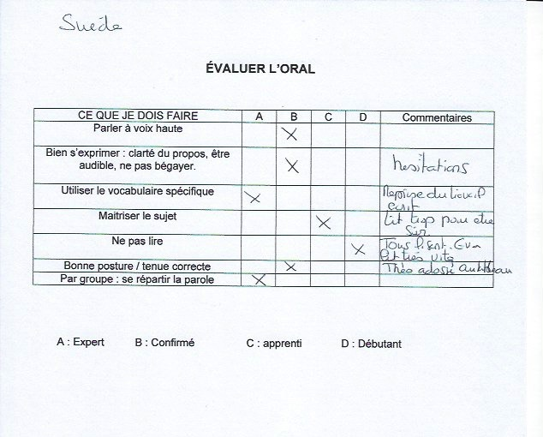

Slide 9
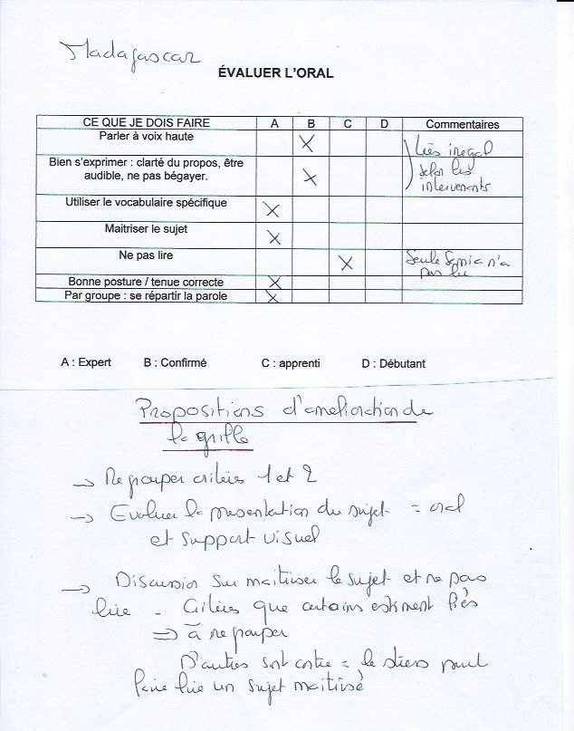
Groupe 2 : Madagascar

Slide 10
ÉVALUER L’ORAL : grilles alternative d’évaluation
A : Expert B : Confirmé C : apprenti D : Débutant

